Slide 1

NDOMBO BERTRAND-ASSISTENCIA TECNICA, LDA
N.B.A.T

Slide 2





EMPRESSA
NDOMBO BERTRAND – ASSISTENCIA TECNICA, LDA abreviada em ( N.B.A.T) é uma empressa de prestaçöes de serviços de apoio as empresas, separado em 17 ramos com um só objectivo: oferecer melhores serviços e ser melhor entre os melhores.

Slide 3








NOSSOS CLIENTES

Slide 4
NDOMBO BERTRAND-ASSISTÊNCIA TÉCNICA, LDA
tem 15 anos de experiência nas prestaçöes de serviços no sector petroleiro, industrial, construção, e enegia. Estamos em processo de implentação e certificação de sistema entegrado de qualidade com as Normas ISO (SHEQ), para beneficios de nossos clientes , trabalhadores e meio ambiente.

Slide 5
MISION
Fornecer um serviço de qualidade para os activos de nossos clientes, em conformidade com as normas e em harmonia com o meio ambiente.-

Slide 6
SERVIÇOS
PLUSPETROL, Prestaçäo dos Serviços na :
  Construçäo civil
  Electricidade
  Canalizaçäo,
  Soldadora e tubarias
  Montagem e Manutençäo dos ar condicionados dos centrais climáticos (AC),
  Mecânica automovel electromecanica e dos trabalhos gerais.
  Armazenagem dos produtos na aria logistica .
PALACIO DE GOVERNO, Prestação de Serviços na manutençäo e nas residencia dos Vices -Governador de Cabinda.
  Pintura * Electricidade
  Jardinagem, * Manutenäo das piscinas;
  Equipamentos de A/C * Manutençäo de gerador,
  Carpintaria * Canalizaçöes de água potável(Electricidade, Mecânico , Canalizaçäo)

Slide 7
SERVIÇOS
CENTRO CULTURAL CHILOANGO em Cabinda, Prestaçöes de Serviços na :
* Montagem dos Centras Climáticas, Electricidade interior, etc.
ROC OIL COMPANY, Prestaçöes se Serviços nas Sonda de perfuraçäo (Drill pipe); nos escritórios e nas residências.
* Electricidade
* Canalizaçäo,
* Montagem e Manutençäo feramentas
* Trabalhos gerais: (Manutenção AC, Carpintaria, Soldadura , Serralharia, construçäo Civil, Mecânica ; Electro-Mecânica, Realizaçöes dos Projecto etc…).
HALLIBURTON, restaçöes de Serviços na área de construçäo civil, Reabilitaçöes dos Orfanatos e Trabalhos gerais

Slide 8
SERVIÇOS
CHEVRON, Malongo:
* Montagem de três (3) estruturas metálicas entre (2) duas estruturas na garagem da Chevron
WED FORSD OFFICE,
* Construção de uma estrutura metalica no Yard.
LPF,
* Construçäo de 3 estaçöes de bombas de combustiveis.
BAKER, Prestaçöes de Serviços:
Area montagem , e manutençäo dos A/C, Canalizaçäo, Construçäo Civil, Pintura, Electricidade, Canalizaçäo e manutençöes dos A/C,

Slide 9
SERVIÇOS
GETMA,
* Area montagem , e manutençäo dos A/C, Canalizaçäo, Construçäo Civil, Pintura, Electricidade, Canalizaçäo e manutençöes dos A/C.
PUMP-’AFRICA Prestaçöes de Serviços.
* Pavimentaçöes
* Betonagem, e montagem das estruturas metálicas
* Manutençöes
AEROPORTO CABINDA,
* Posicionamento de sistema contra incendios e betonagem das plata-forma, junto com a Empresa Lassarat.
PAHLHOTA HOTEL,Prestaçöes de Serviços na hotelaria,
* Construçäo de 5 residencias com 5 quartos VIP cada.

Slide 10
VALORES
Etica
Integridade.
Confiança
Diversidade
Ingenuidade
Proteçäo das pessoas e do ambiente
Alto desempenho

Slide 11
PRINCÍPIOS DA ECELÊNCIA DO TRABALHO
Nós sempre trabalhamos nas zona de condição seguras e proteção de meio ambiente :
1)-Trabalhamos com pessoas qualificado e treinado dentro dos limites dos projectos ou ambientes.
2)-Trabalhamos de maneira segura e controlada.
3)-Asseguramos que os dispoditivos de segurança existe e funcionam, antes de començar qualquer tipo de trabalho.
4)- PPE, uso dos equipamentos de protecçäo individual e obrigatório

Slide 12
OBEDIENCIA
5)- A ( N.B.A.T) - NDOMBO BERTRAND - ASSISTENCIATECNICA, LDA. obedece a toda as regras e regulamento do artigo nº13,2 do decreto nº31/94 de 5 de Agosto:
(Segurança, hygiene e saúde no trabalho e o uso dos PPE).

Slide 13
OBJECTIVOS
Incidentes-0
Esforços da produçäo 90,6% de trabalho.

Slide 14
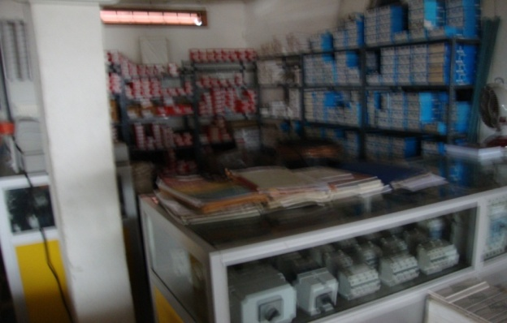
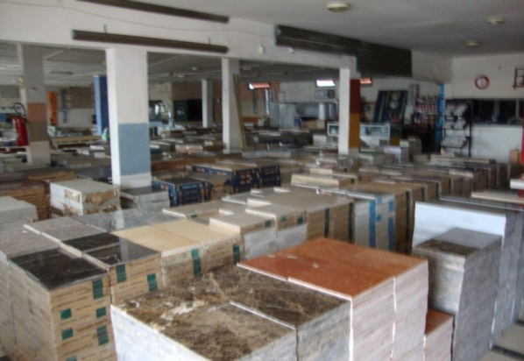
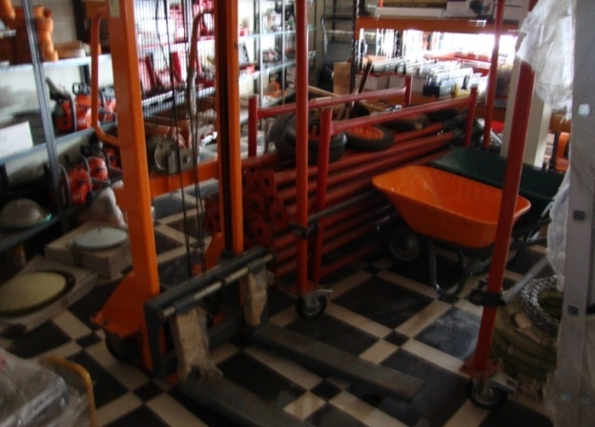
MATERIAL & MAQUINAS
Um armazém de Stokagem e venda de material de construçäo Civil no mercado.

Slide 15
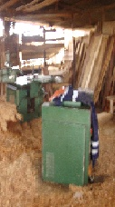
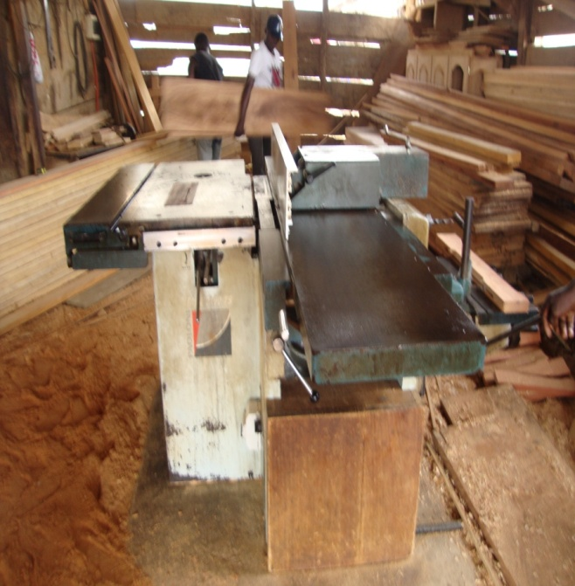
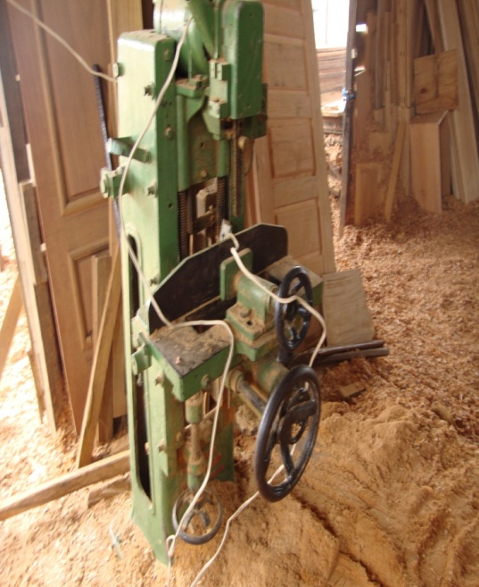
MATERIAL & MAQUINAS
2)-Uma oficina de Carpintaria altamente equipada com máquinas modernas para qualquer tipo de trabalho.

Slide 16
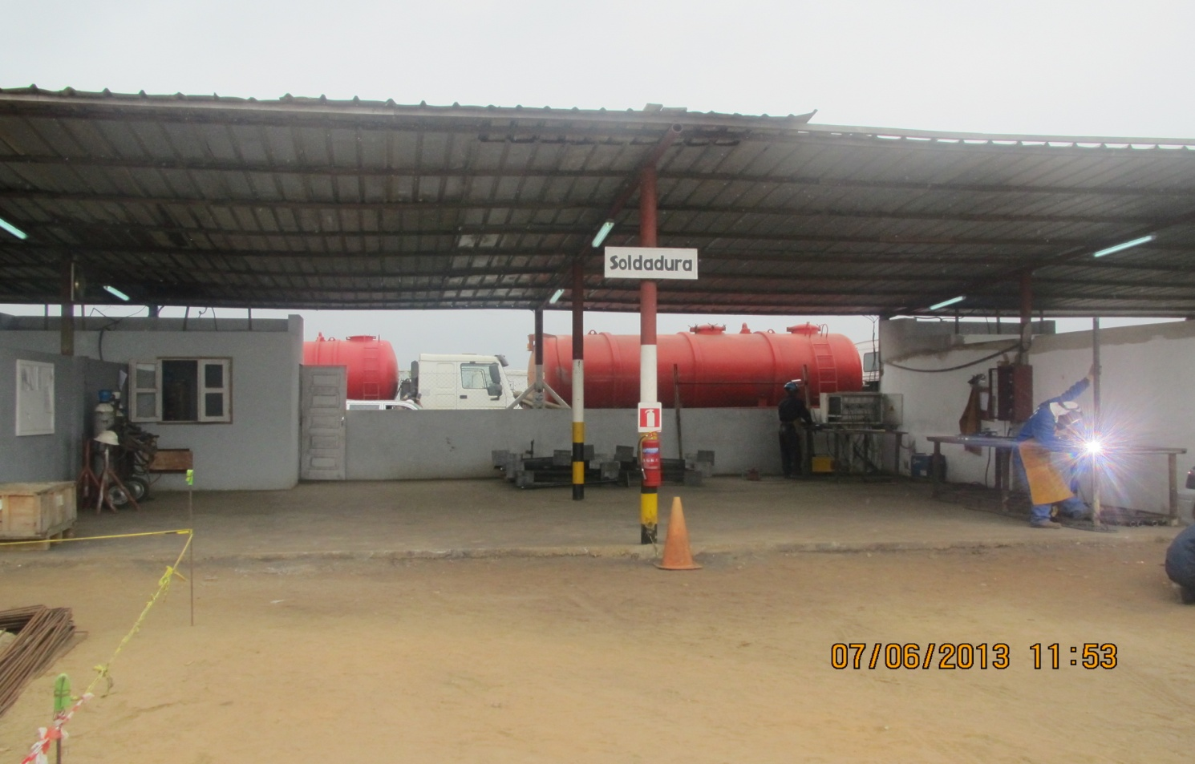
MATERIAL & MAQUINAS
3)-Uma oficina de soldadura equipa de 10 máquinas de soldar.

Slide 17
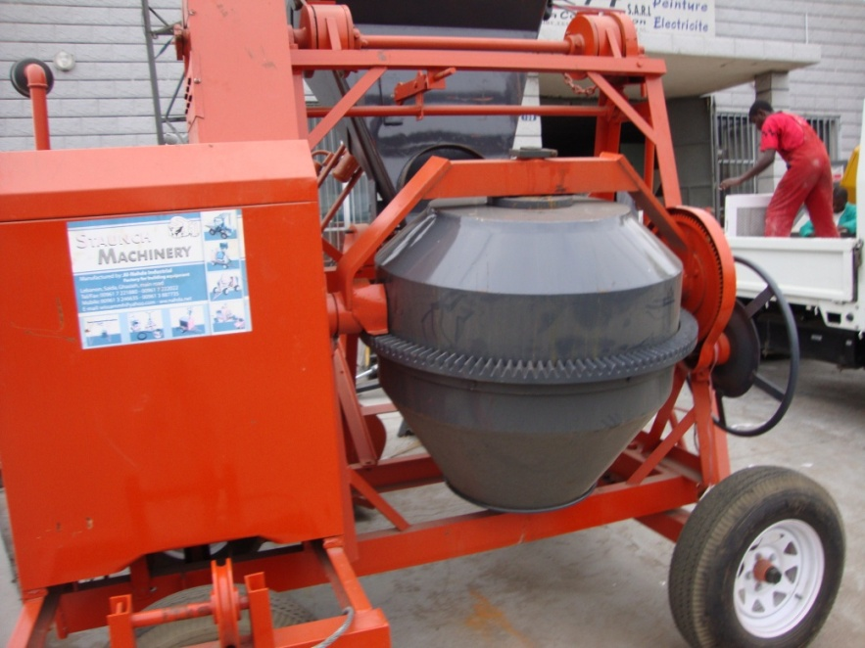
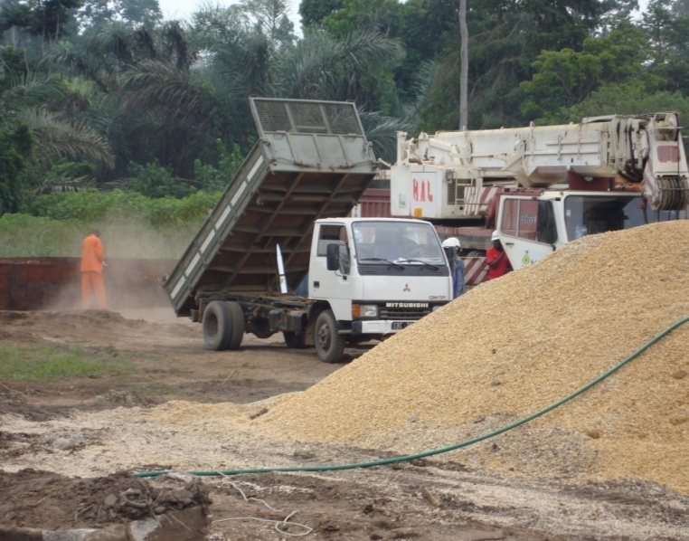
MATERIAL & MAQUINAS
4)-Uma oficina de Boloqueiro para fabrico de blocos para uso e venda.
Equipada de 8 betobeiras.

Slide 18
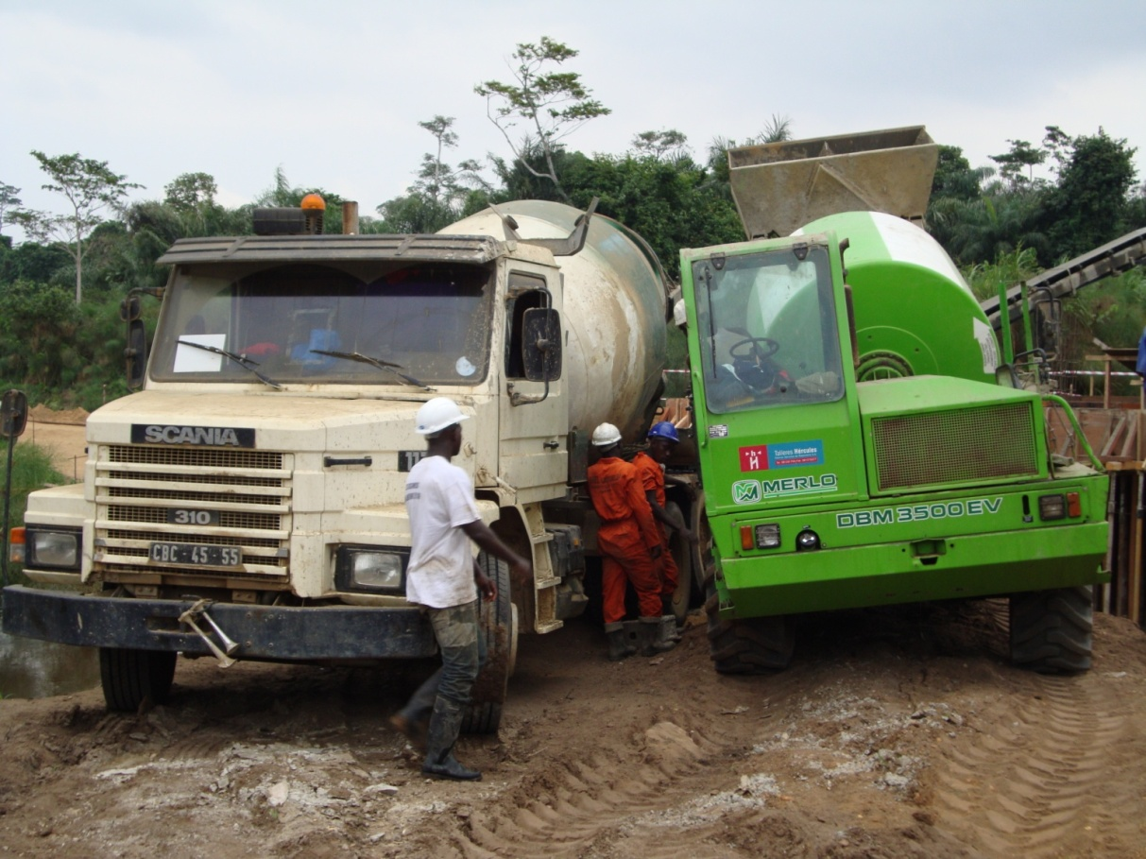
MATERIAL & MAQUINAS
5- 2 Camiôes cilindro de betäo tendo em conta :

Slide 19
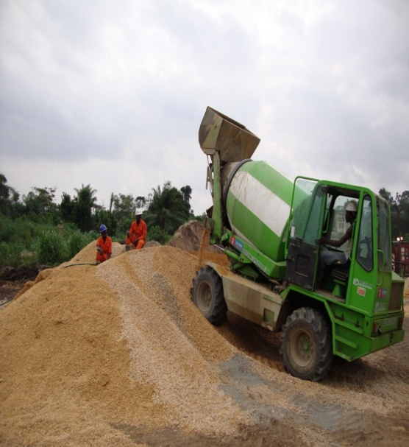
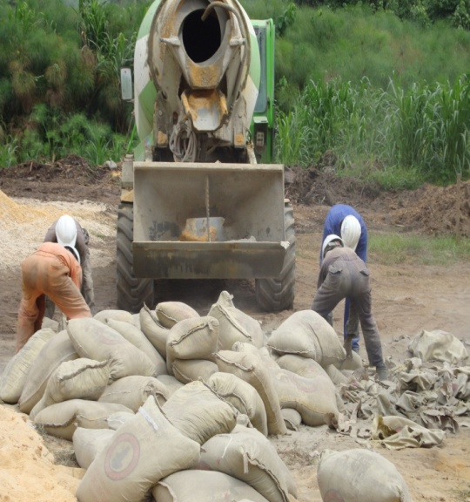
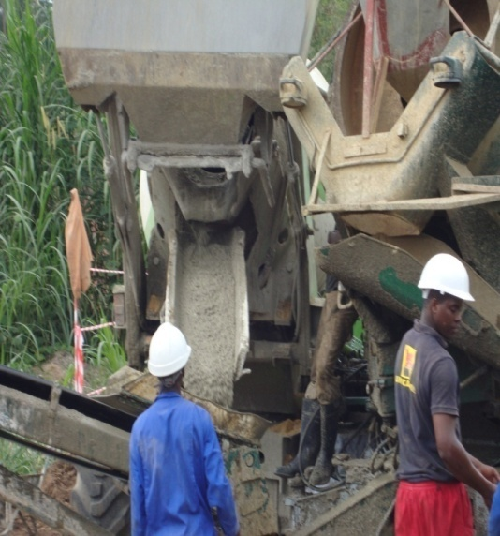
MATERIAL & MAQUINAS
Um camiäo cilindro ou tupio de betäo multi uso com 4m³ de capacidade (28 sacos).

Slide 20
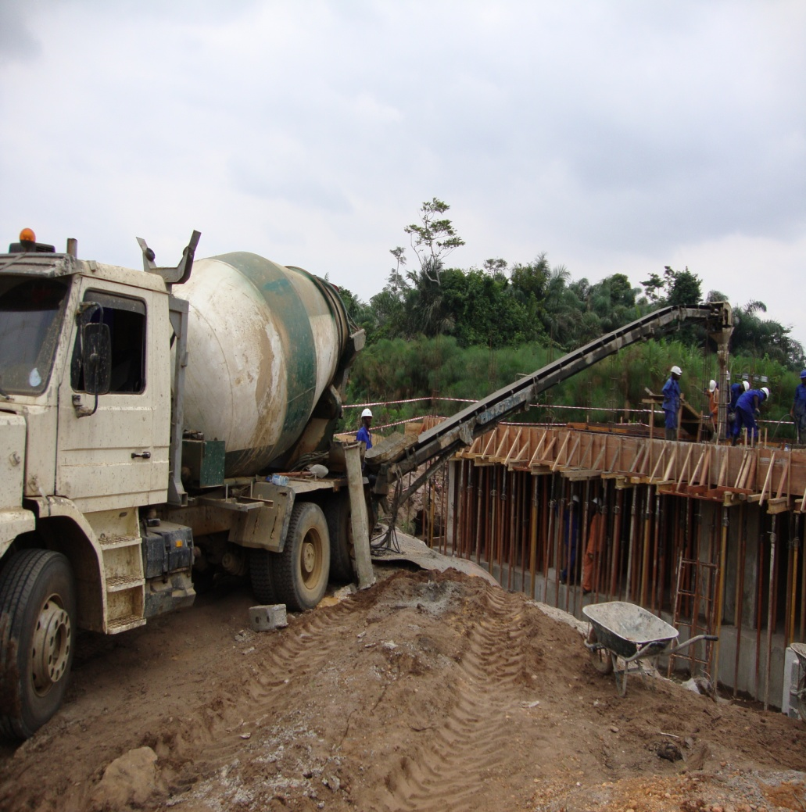
MATERIAL & MAQUINAS
6-1 Camiäo cilindro ou tupio de betäo Semi uso com 8m³ de capacidade (55 sacos) equipado de uma lance e tapete rodada.

Slide 21
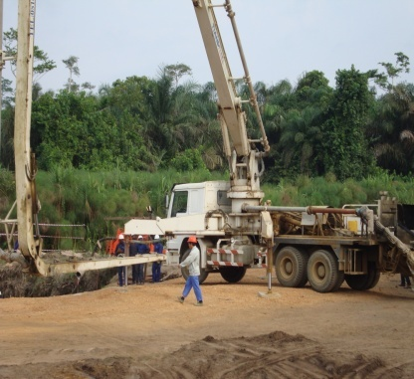
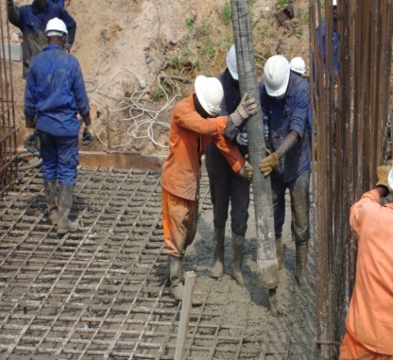
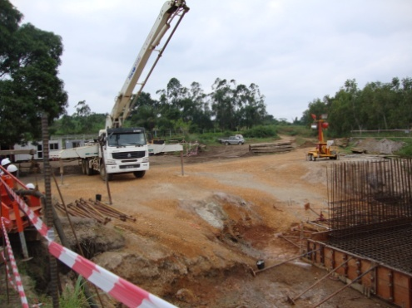
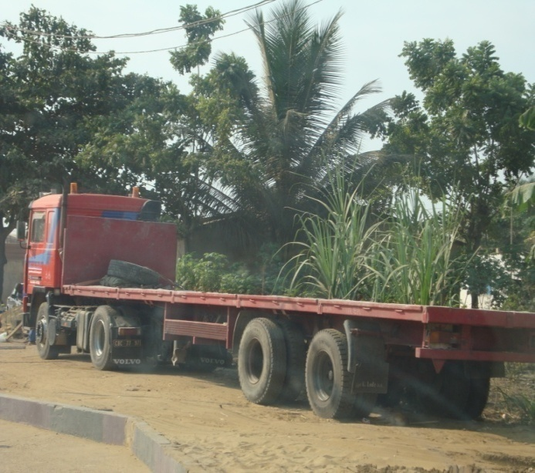
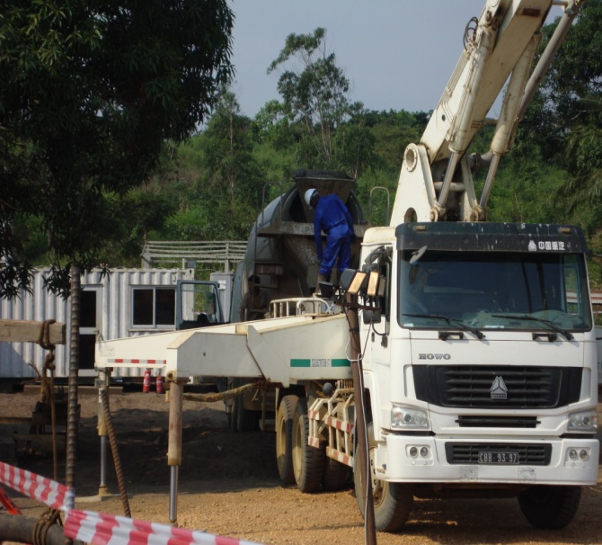
MAQUINAS ALUGADAS
Um apa carregador, 1 camiâo de bombiar massa equipado duma bomba de pressäo atingindo 85 bares equipado de uma lance de 50m³ de alcance.
Dois camiöes basculante de 15m³ de capacidade cada.
Um camiäo atrelado com rebocador atingindo até 40".

Slide 22
ETICA
OS NOSSOS SERVIÇOS

Slide 23
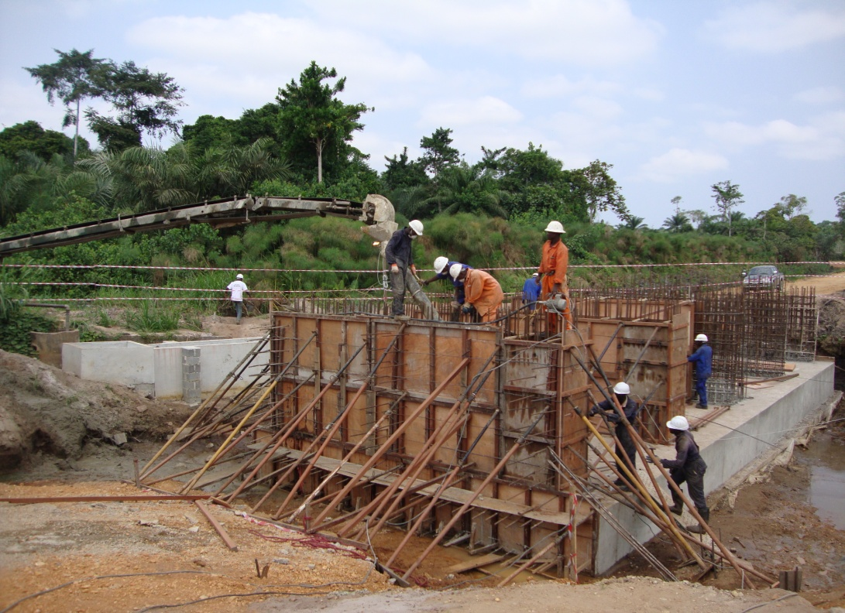
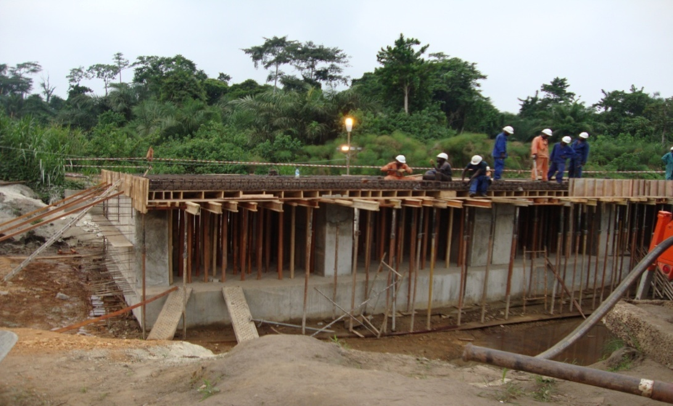
CONSTRUÇÄO CIVIL
Prestaçöes de serviços na área de contruçäo civil , Betonagem, Montagem das estruturas Metálicas Tectos falsos em amnstrag, carpintaria, canalizaçäo, electricidade, Soldadura e pintura.

Slide 24
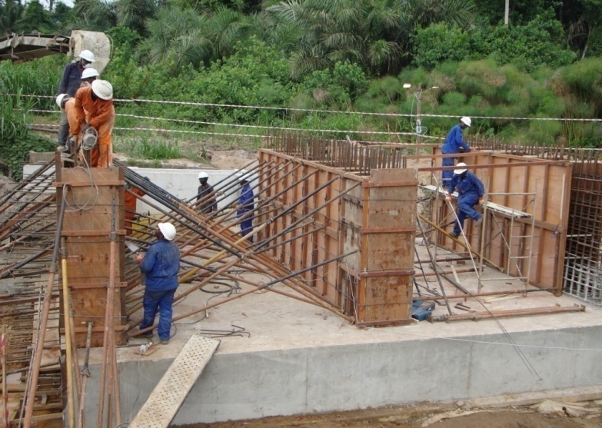
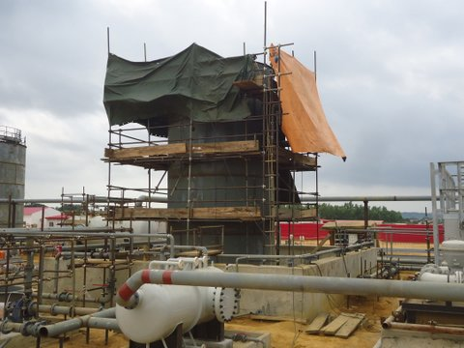
BETONAGEM
Realizaçöes das fundaçôes ; alagem de Betäo, coferragem, ferragem e levantamento das paredes de blocos definitivos e paredes em betâo armado

Slide 25
ARQUITECTURA
Prestaçöes de services na área arquitectural e fiscalizaçäo das obras em cursos nas áreas diversas :
Construçäo civil.
Electricidade
Canalizaçäo
Soldadura
Tubaria
Montagem das estruturas metálicas.

Slide 26
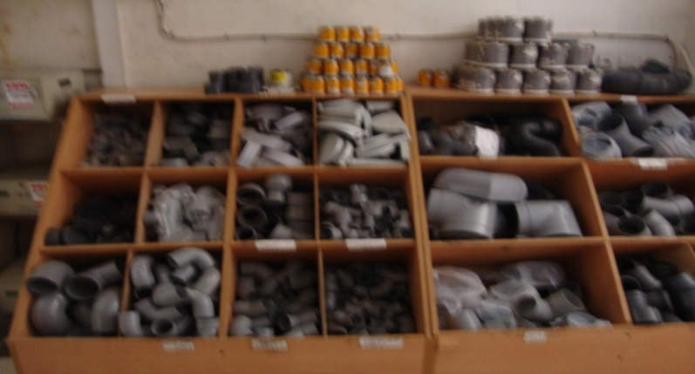
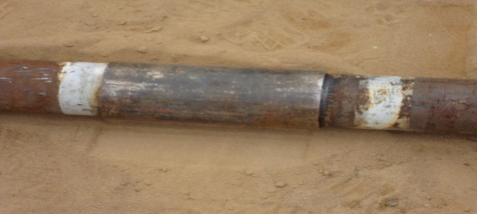
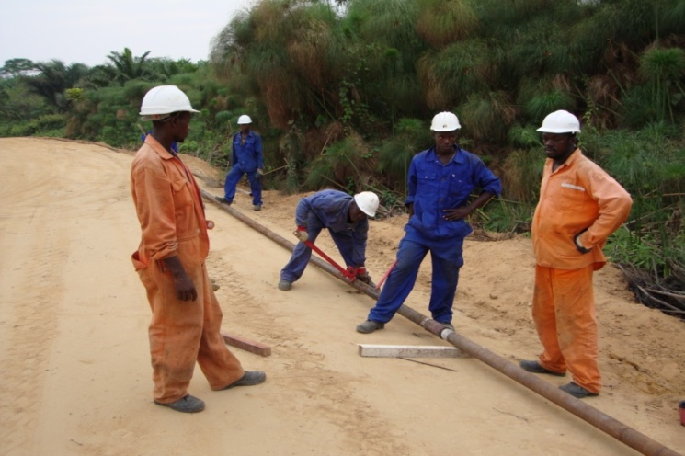
CANALIZAÇÄO
Prestaçöes de service na área das canalizaçöes:
Instalaçöes das tubagens de água potável em tubo de P.V.C, tubo Galvanizado, tubo cabra, tubo, H.P.
Tubo schedule .
Montagem das electro-bombas, sanitas, filtros de água cilindros etc…
6 canalizadores profissionais altamente formados com 15 anos de experiência profissional a seu serviço,

Slide 27
ARQUITECTURA
Um escritório Arquitectoral para projecçäo, desenho e estudo dos projectos de construçäo, equipado de 4 computadores ultra moderno para projecçäo e estudo de projectos.
2 desenhadores e 1 Arquitecto ao seu serviço .

Slide 28
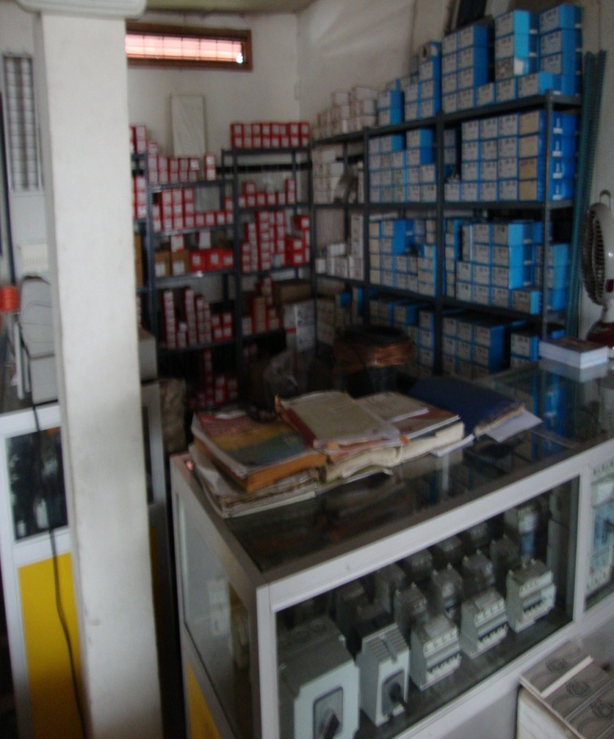
ELECTRICIDADE
Prestaçöes de services em electricidade industrial: para instalaçöes eléctrica nos condominios
Montagem dos equipamentos eléctricos industriais de médio e alta performância tecnológico
Cablagem dos quadros ou caixas eléctricos, etc…
5 electricistas altamente formados e qualificados com 6 a 14 anos de experiência profissional aos seus serviços 24h00.

Slide 29
CLIMATIZAÇÄO
Prestaçöes de serviço nas montagens dos Ar condicionados.
Reparaçöes e manutençöes gerais dos Ar condicionados e dos centrais climáticos.
6 técnicos altamente formados aos seus serviços 24h00 com 8 à 16 anos de experiência profissional.

Slide 30
MECANICO
Prestaçöes de serviço na área da mecânica industrial, mecânica automóvel, mecânica geral, electro mecânica; para reparaçöes dos motores e equipamentos mecânica em geral.
4 chefes Mecânicos e 2 electro mecânico de experiência professional positive, de 8 a 20 anos de profisäo e vários seminários no ramo dos equipamentos mecanica realizados. Desponivel aos seu serviços .

Slide 31
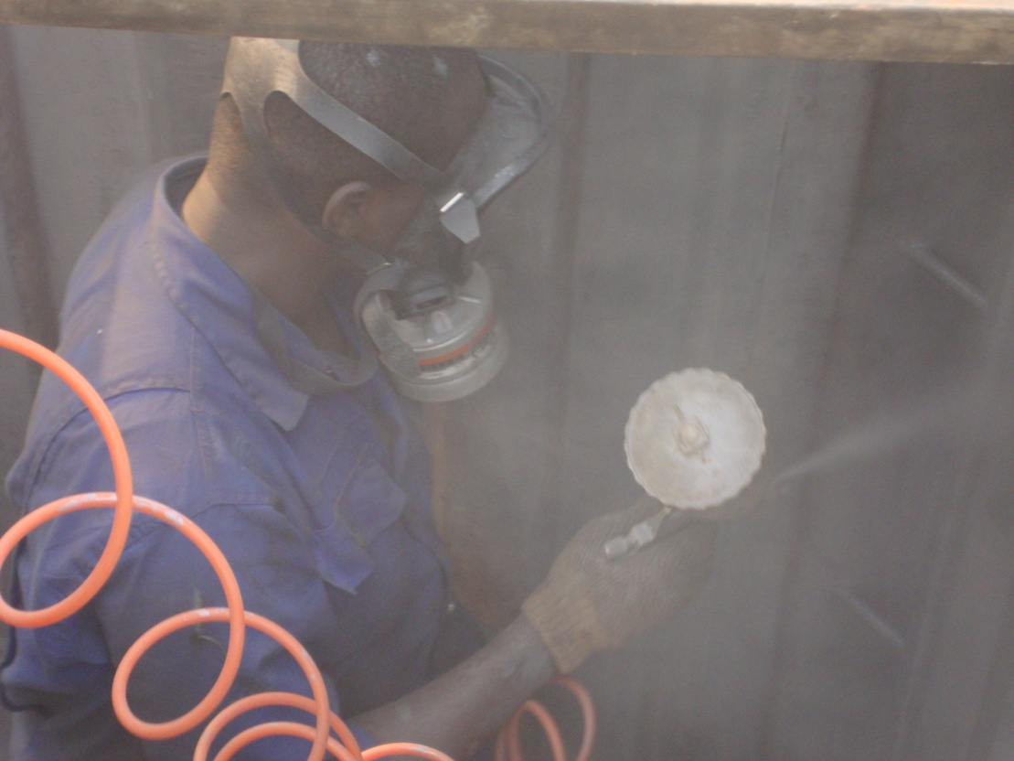
PINTURAS
Prestaçöes de serviços nas renovaçöes das pinturas industriais.
8 pintores altamente formados e preparados para qualquer tipo de pintura, experiência profissional de 6 à 20 anos de experiências.

Slide 32
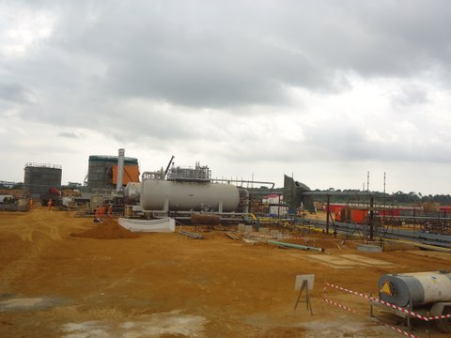
CARPINTARIA
10-Carpinteiros profissionais de experiência positive 6 à 15 anos de experiência profissional.
Altamente formado e preparados para qualquer tipo de trabalho da carpintaria, fabrico , armaçöes, Montagem etc…

Slide 33
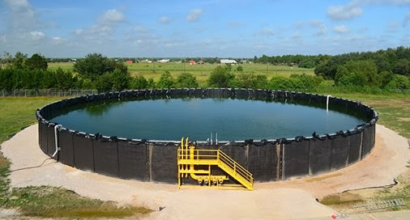
MANUTENCAO DE PISCINAS
TRATAMENTO DAS AGUAS
Prestaçöes de serviços na limpeza e tratamento das piscinas,manutençöes dos filtros de área e das bombas de piscina, tratamento de água da piscina com os produtos especiais chloro chocante, chloro de longa duraçäo, duplexos, controlo de água.
4 operadores de piscina altamente formados com 7 anos de experiencia profissional positiva ao seu serviço 24h00.

Slide 34
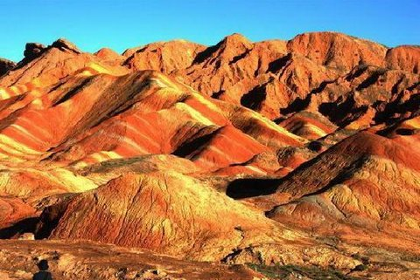
JARDINAGEM & TRATAMENTOS
Prestaçöes de serviços aos tratamento das plantas, relvas, flores, preparaçäo e tratamento das terras contaminada ou agua contaminada.
12 jardineiros um quimico e um Agronómo para tratamento do solos contaminada , tratamento dos vasos, jardim e plantas , ao seu serviço 24h00.

Slide 35
Proposta técnica de fornecimento de mão de obra para trabalhos de manutenção e construções em campo petroleiro
Pluspetrol
Cabinda, Bloco sul.-

Slide 36
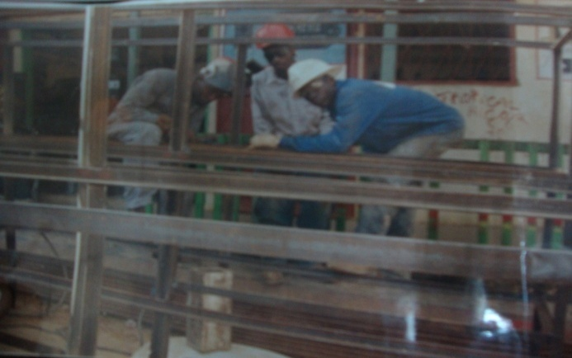
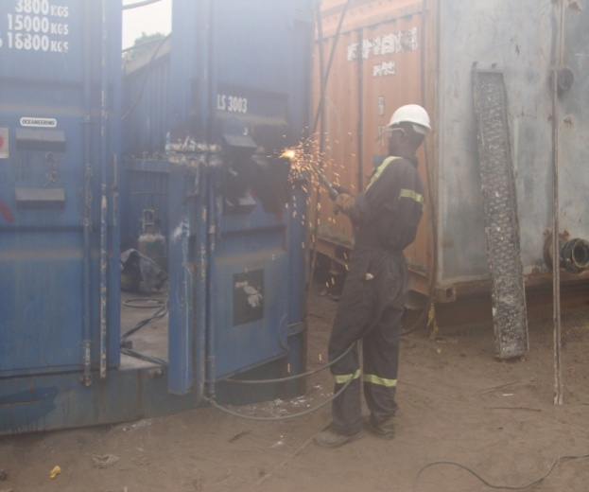
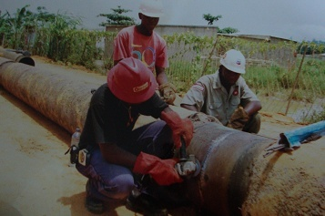
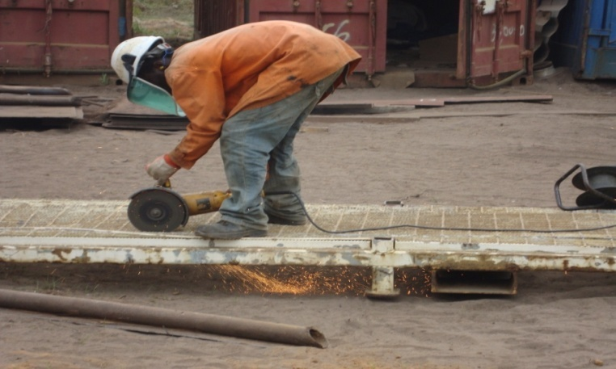
SOLDADURA
16 soldadores e Tubistas , altamente equipados para fabrico e realizaçäo dos projectos aos seus services 24horas.

Slide 37

CARPINTARIA
10-Carpinteiros profissionais de experiência positive 6 à 15 anos de experiência profissional.
Altamente formado e preparados para qualquer tipo de trabalho da carpintaria, fabrico , armaçöes, Montagem etc…

Slide 38
MANUTENCAO DE PISCINAS
Prestaçöes de serviços na limpeza e tratamento das piscinas,manutençöes dos filtros de área e das bombas de piscina, tratamento de água da piscina com os produtos especiais chloro chocante, chloro de longa duraçäo, duplexos, controlo de água.
4 operadores de piscina altamente formados com 7 anos de experiencia profissional positiva ao seu serviço 24h00.

Slide 39
JARDINAGEM & TRATAMENTOS
Prestaçöes de serviços aos tratamento das plantas, relvas, flores, preparaçäo e tratamento das terras contaminada ou agua contaminada.
12 jardineiros um quimico e um Agronómo para tratamento do solos contaminada , tratamento dos vasos, jardim e plantas , ao seu serviço 24h00.

Slide 40
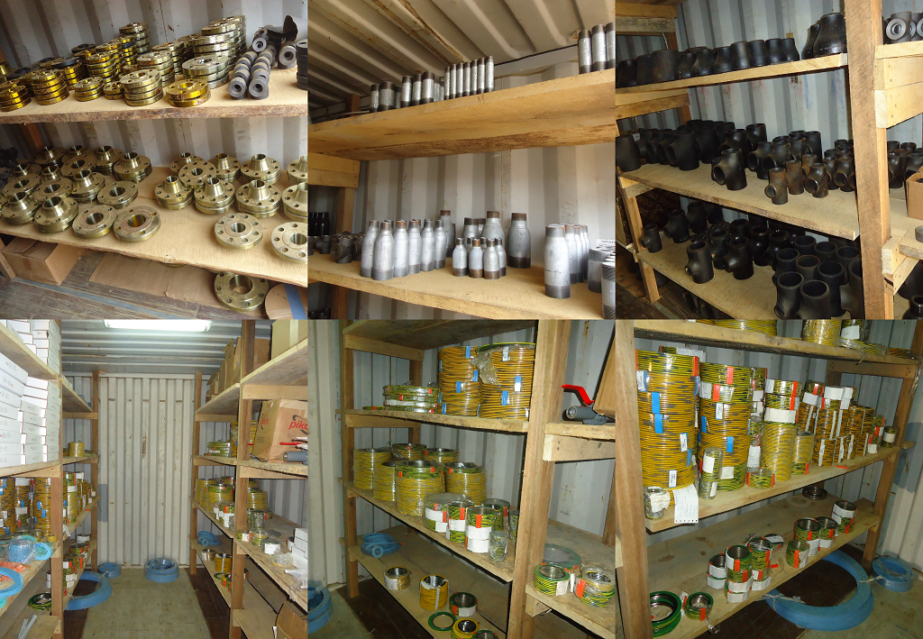
Proposta técnica de fornecimento de mão de obra

Slide 41
Descripção dos trabalhos
Electricidade . Mecanica Ajudante de trabalhos gerais . Soldadores. Tubistas . Construção Civil . Canalização . Carpintaria . Pintor . Tecnico de ar condicionado. Administrativos . Armazemnistas em Logistico . Operadores de maquinas , camiao grua & motoristas . Os Montadores . Supervisores. Quimicos & Agronomos . Arquitectos de projecção . Instrumentista

Slide 42
ESTRATEGIA
A nossa estrategia principal para éxécução dos trabalhos é a criação de varias quadrilhas d’execução :
Quadrilha de carpinteiro para as coferagem e Fabricacao ….ect .
Quadrilha de ferreiro para armação dos ferros
Quadrilha de soldadores e Tubistas para qualquer eventualidade .
Quadrilha de pedreiro para execução de betão armado e construcao Civil .
Quadrilha dos Servicos geral : Para qualquer tipo de trabalhos .
Quadrilha de apoio tecnico de Supervisores para as revizoes permanente das cronograma estabelecida e respostas de frente .
Quadrilha de transporte de materiais e équipamento .
Quadrilha de Armazenagem . De qualquer tipo de materiais ……etc.

Slide 43
IMPLATAÇÃO
A implatação sera éxécutada com as confirmidade do prejecto a realizar , dentro dos limites do projecto dado péla empresa solicitante , Apos um estudo laboral ambos e parte .

Slide 44
As exsecuções
As exsecuções serão feita apôs estudo da aria traçada e definda .
Estudo Ambiental da aria operativa e outros factores.
Estabelecendo assim um cronograma d’ éxécução das tarefas :

Slide 45
Cronograma de trabalhos.
AR T | Activida de serviço Regular | Qt | Tempo limit da execucao Diariamente | Num: effetivos | Qt - dias
 | A.1 – Equipe de armazens | 1 | 8h + 4 | 2 Elementos
 | A.2 – Equipe de Motorista Pes | 1 | 21/21 | 2 Elementos
 | A.3 - Labortorista | 1 | 5/2 | 1 Elemento
 | A.4 - Equipe de serviço Geral | 1 | 8h+4 | 4 Elementos
 | A.5 - Equipe de limpeza | 1 | 8h + 4 | 4 Elementos
 | A.6 - Equipe Civil | 1 | 8h + 4 | 5 Elementos
 | A.7 - Equipe Mecanica | 1 | 8h + 4 | 3 Elementos + Carro
 | A.8 - Equipe Tecnicos | 1 | 8h + 4 | 3 Elementos
 | A.9 - Equipe de Solda: | 1 | 8h + 4 | 3 Elementos + Carro
 | A.10 - Supervisor | 1 | 8h + 4 | 3 Elementos + Carro
 | A.11 - Pessoal Saude Segurança & Meio Ambiente | 1 | 8h + 4 | 1 Elemento + Carro
 | A.12 – Equipo Testing | 1 | 14/7 | 3 Elemento + Carro

Slide 46
CURRICULUM VITAE
Director Geral:
Ndombo Serge Bertrand
Genie Industrial
Ingenieria Civil e gestion empresarial
Dpto. Qualidade:
Jaime Sandoval Rincon
Ingeniero Industrial
Post-grado: Ingenieria de Calidad y del comportamiento.
Dpto HSE:
Mateus Eugenio Chiveve
Dpto. Administrativo y financiero:
Valentina Mafuca Djembo Ndombo
- Comptabilidade empresarial

Slide 47
CURRICULUM VITAE
Nom: Ndombo Serge Bertrand .
Nacionalidade : Angolana .
Data de Nacimento : 19/09/1979 em Ponta –Negra (Rep.du Congo Brazzaville ) .
Natural de : Rep- do Congo Brazzaville
Estado Civil : Casado
B.I. 000418728OE034.
Escolarização : ( Republica do congo Brazzaville ) .
Habilitações Literrarias :
1994-1996 :-Estudos Segundarios : Diploma de Finalista na opção Tecnico Professional ( E ) – Genie Industrial
1997-1999-Estudos Superiores : Certificacdo de Aptidaã Profissional para o Ensino Tecnico ( C.A.P.E.T ) em 3 anos na faculdade .
Formação Profissional :
Especialidade : Ingenieria Civil , Gestão Empresarial .
Experiencia Profissional.
Encaregado de Obra no Projecto ROSA BOHR Total E&P
Encaregado de Obra na Empresa HELVI –construção
Director Tecnico e Emcaregado Geral das Obras na Empresa LPF na construção Civil projet ( Malongo Terminal ).
Director geral da E A T & N.B.A.T
OUTRAS HABILITAÇŌES :
Topôgrafo ,; Engenheiro-mecanico.
Divertimento : Actividade Religiosa - Leitura .
LINGUAS FALADA E ESCRITA .
Portugues : B
Frances : B
Ingles : B

Slide 48
CURRICULUM VITAE
IDENTIDADE :
NOM: Jaime Sandoval Rincón
Data de nascimento : 27 Enero de 1963
Natural de : Colombia
Nacionalidade : Colombiana .
Estado civil : Casado
Visto de trabalho: 000531563/SME/13
Profesión: Ingeniero Industrial
Post-grado: Especializacion en Ingenieria de la Calidad y Comportamiento
Universidad Católica de Colombia
EXPERIENCIA PROFISSIONAL .
Control de Calidad para materiales, TPYC – ANGOLA; obra: EPC – Facilities Castanha 1. Cabinda - Angola
Control de Calidad, Acciona Energia; Construcción Termosolar 55MW Badajoz - España
Control de Calidad, Applusnorcontrol SLU; Contrato: MAN 3240, (Cartagena) Murcia – España
Control de Calidad, Applusnorcontrol SLU; Contrato Repsol YPF, Tarragona – España.-
Jefe de Calidad, Job Services Ingeniera E.U.; Contrato: Ecopetrol S.A. Bloque sur - Colombia
Inspector END Nivel II, PM, MT. Tuboscope Vetco International; Contrato: Ecopetrol Colombia
LINGUAS .
Portuguesa Intermedio.
Ingles: Intermedio.
Español: Lengua nativa

Slide 49
CURRICULUM VITAE
IDENTIDADE :
NOM: Mateus Eugenio Chiveve
Data de nascimento : 16 de Agosto de 1975
Natural de : Buco-Zau.
Nacionalidade : Angolana .
Estado civil : Solteiro .
B.I : 002845854CA030
Habilitacoes Literarias :
Introducao da Administracao Tecnico informatica ( INAMP ).
Tecnico Superior em Ciencias Educativa ( ISCED ) .
Introdução da Gestão (I.R.G.E).
Linçenciado em R-H
EXPERIENCIA PROFISSIONAL .
Chefe de administracao e tecnico Informatico .
Inspector de Gestão administrativa no Mapess .
Chefe d’administracao e recurssos humanos EAT & N.B.A.T.
LINGUAS .
Portuguesa - Falada e escrito.
Ingles: - Falada e escrito.
Frances – Nocoes Basicos .

Slide 50
CURRICULUM VITAE
IDENTIDADE :
NOM:Valentina Mafuca Djembo Ndombo.
Data de nascimento : 10 de Julho de 1980
Natural de : Landana.
Nacionalidade : Angolana .
Estado civil : CASADA .
B.I : 000157101CA033
Habilitacoes Literarias :
Comptabilidade Empresarial .
Gestão e Marketing .
Curso avancado de expertisa em sistema marketing ( Excel – Word) .
EXPERIENCIA PROFISSIONAL .
Subgerente Durante 5 Anos no surper mercado. De luanda .
Chefe de seccao Marketing e financas na empresa Impor-Expor De produto Alimentar durante 3 Anos .
Chefe do departemento da comtabilidade e financas E AT & N.B.A.T ha 6 Anos .
LINGUAS .
Portuguesa - Falada e escrito.
Ingles: - Falada e escrito.
Frances – Falada e escrita .

Slide 51
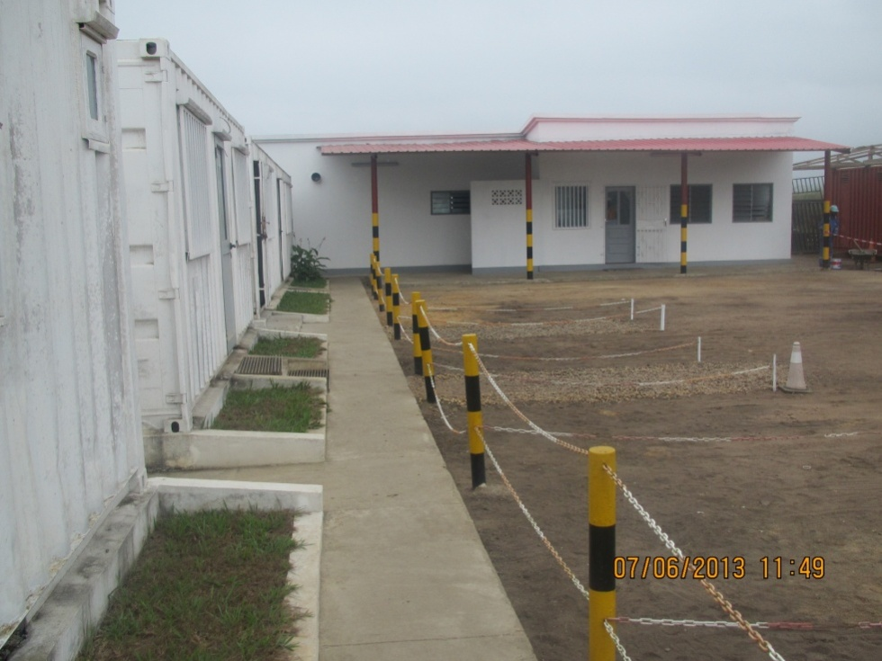
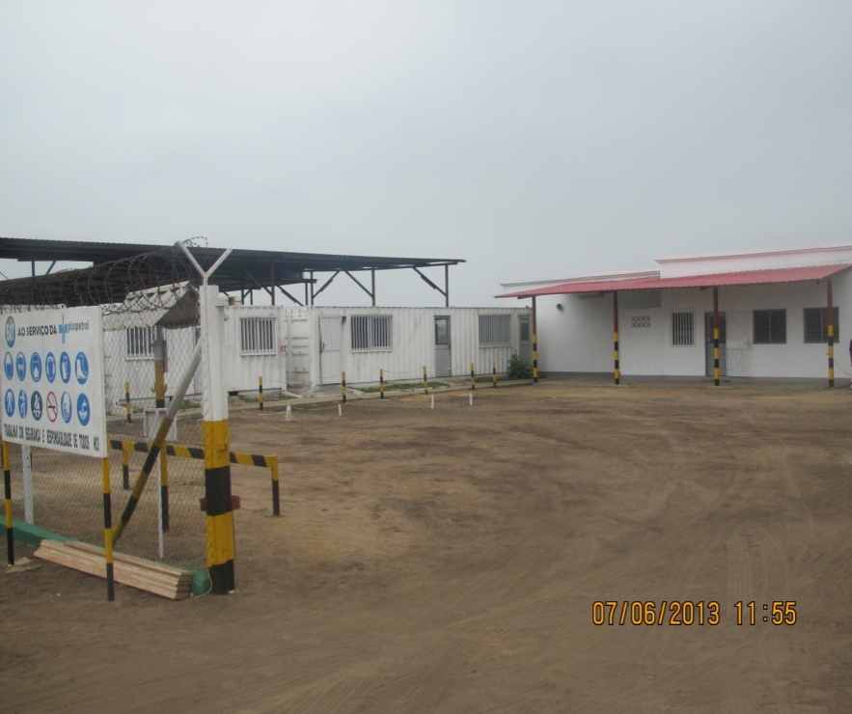
As Nossas Instalacoes

Slide 52
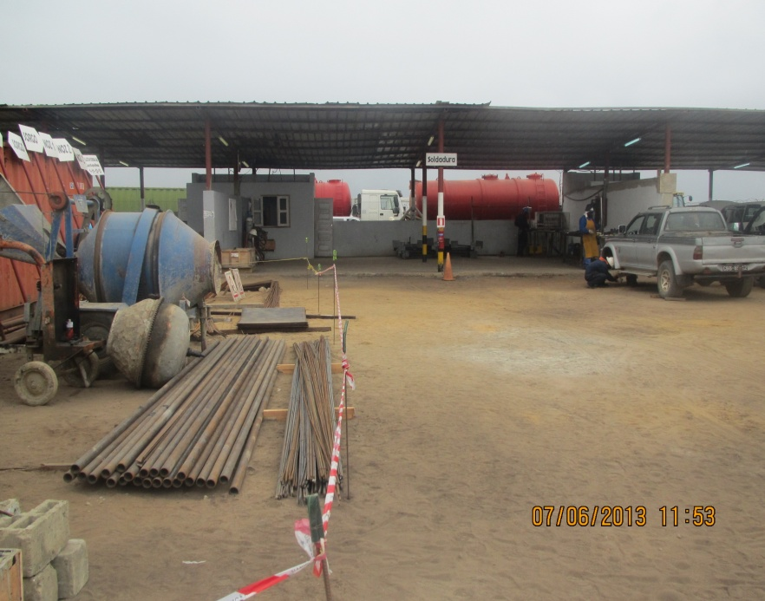
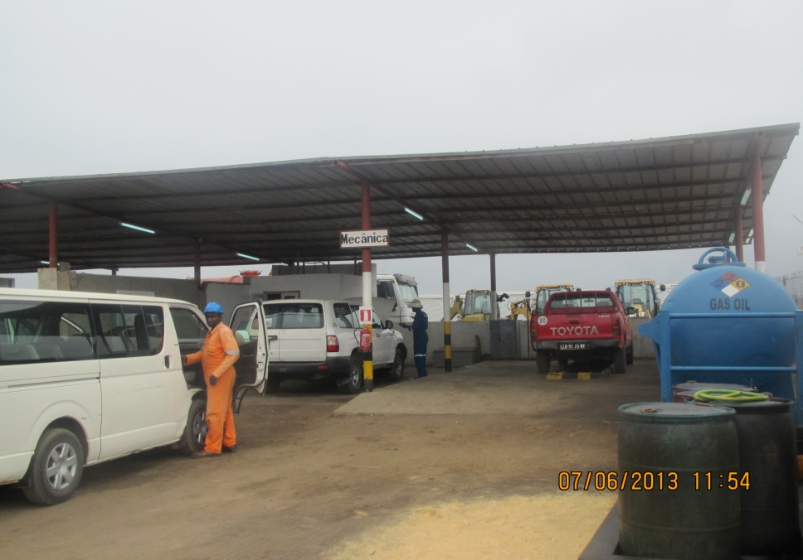
Officina da mecanica

Slide 53

Officina da soldadura

Slide 54
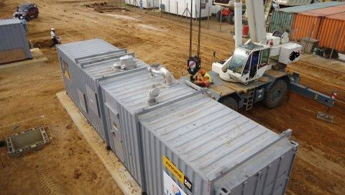
OPERACAO DE CARGA

Slide 55
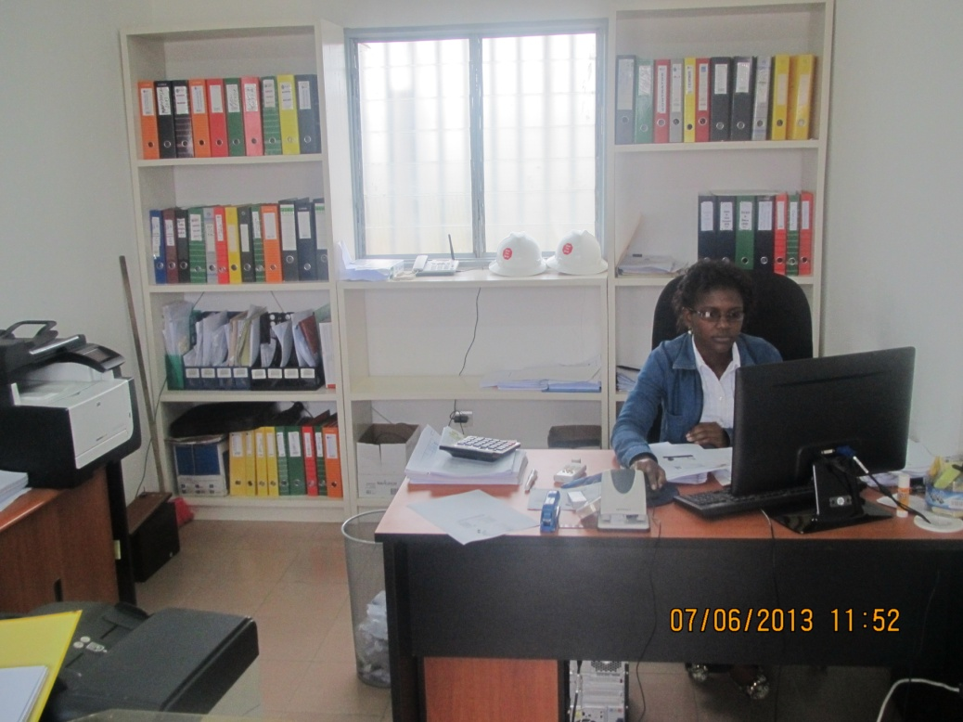
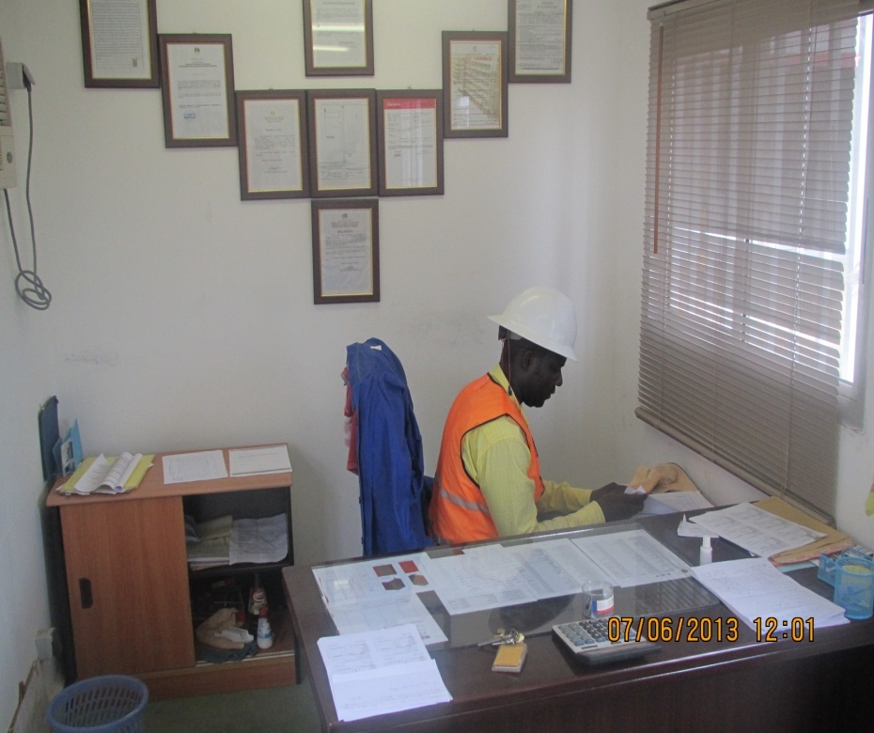
Os Nossos escritorios

Slide 56
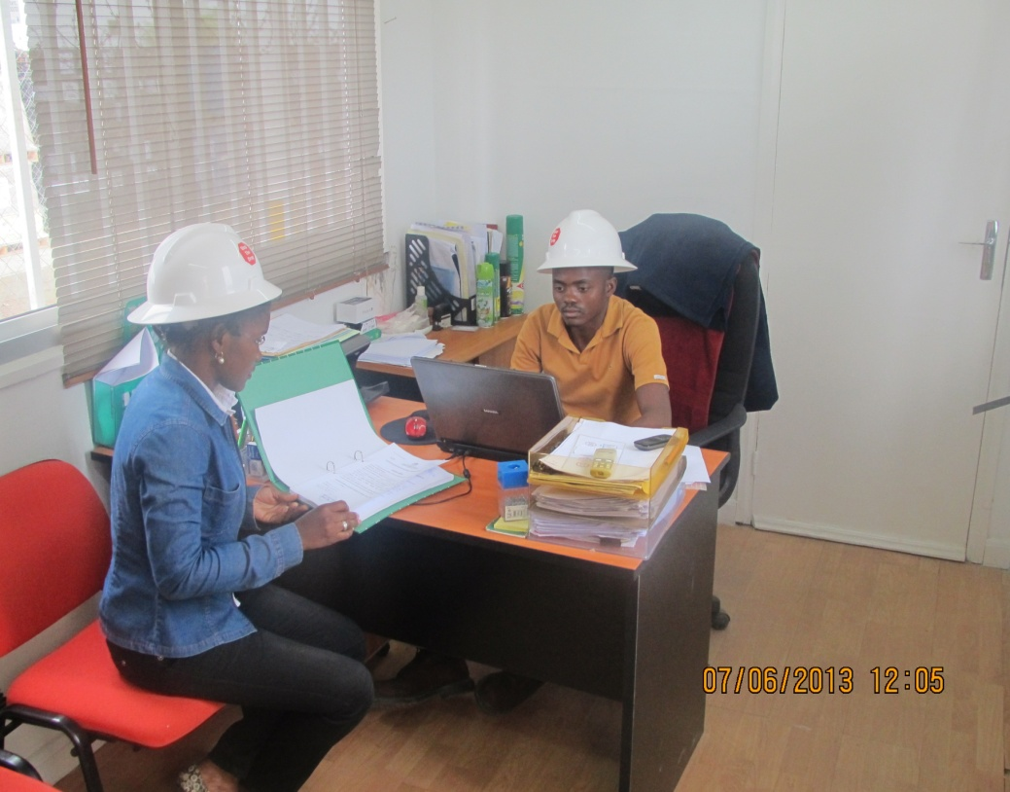
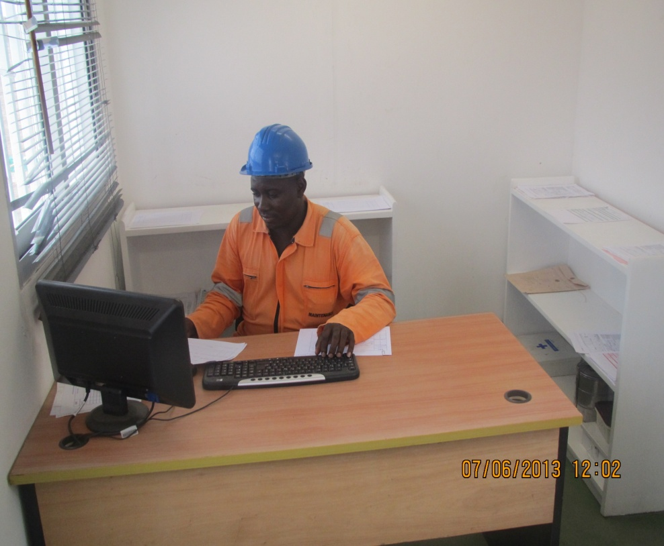
Os Nossos escritorios

Slide 57
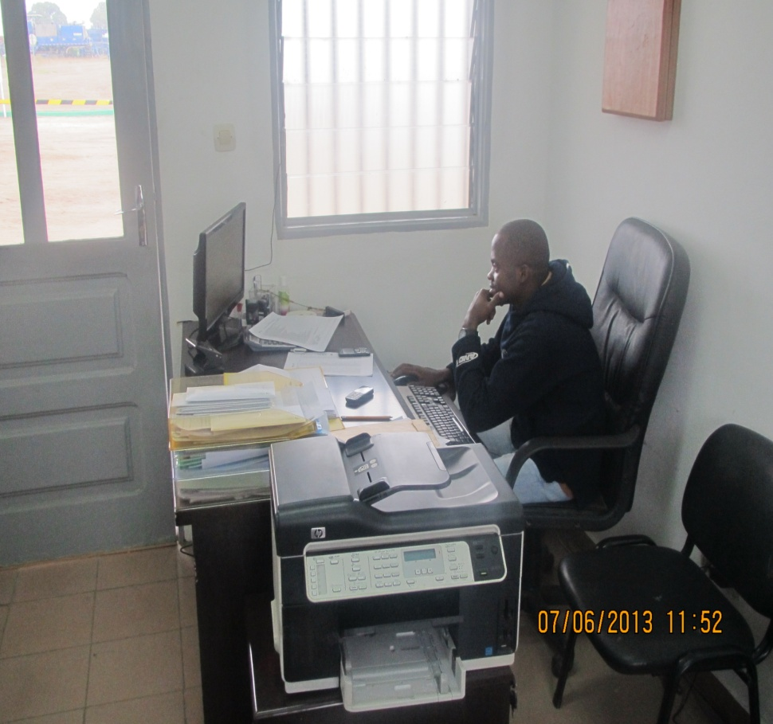
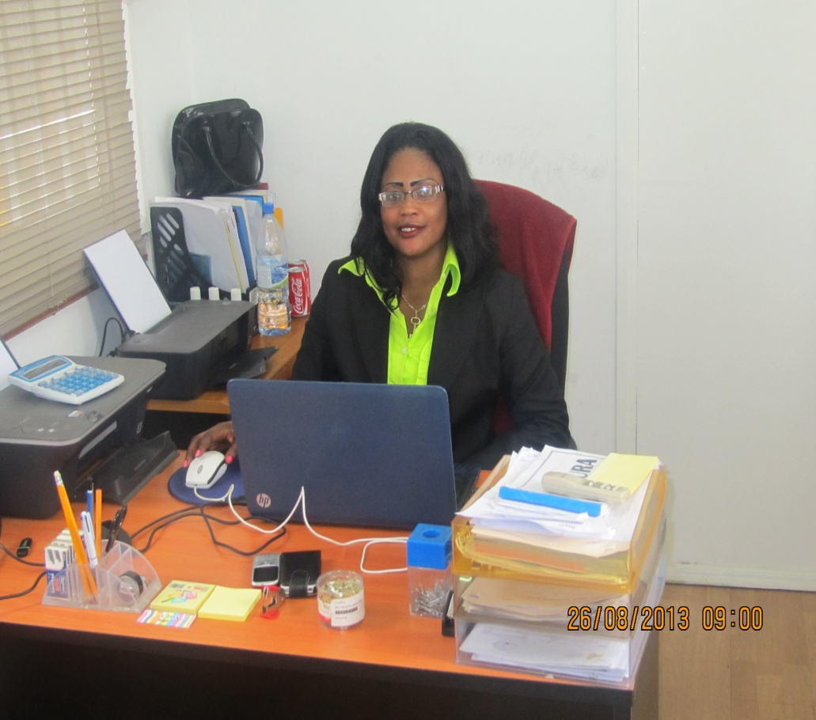
Os Nossos escritorios

Slide 58
ORGANIGRAMA
DIRECTOR GERAL
DPTO. QUALITY
COMITE TECNICO
ADMINISTRAÇÃO E FINANÇAS
RECURSOS HUMANO
HSE (DEP. DE SEGURANÇA)
SUPERVISOR –Geral
ENCARREGADO DA OBRA
COORDENADOR DAS OPERAÇÕES
SUP.EXECUTIVO
ARMAZÉM
CHEFE DE EQUIPA
SEC. DE OBRAS ELÉCTRICA E MECÂNICA
Sector Soldaduras
Esquisas & Tubaria
Servicos Geral
Dep. Dos Transporte

Slide 59

N.B.A.T
NDOMBO BERTRAND-ASSISTENCIA TECNICA, LDA
Avenida da fronteira de yema (fortaleza-NGoio )
Zona E 02 Cabinda Tel:
945 943 441
916 -456-434
Nº Contribuinte
5000171328
eat.bertrand2013@hotmail.com
A nossa razäo de ser está nas vossas mäos: trabalhar é a saúde; trabalhar é a vida ; trabalhar é alegria de todos nós, a nossa força de viver e de concretisar.

